Slide 1
Программа для генерации и подсчёта количества паролей
Мечетина Дарья ИС302
* См. инструкции в примечаниях к слайдам.
Notes:
Перечисляя участников проекта, разделяйте их запятыми или маркерами.

Slide 2
Основные модули Python:
Tkinter - стандартная библиотека Python для создания оконных (GUI) приложений.
Ttk – модуль «themed tkinter», добавляющий стилизованные виджеты (современный вид кнопок, меток, полей).
Messagebox - набор готовых диалоговых окон (ошибка, предупреждение).
Secrets - модуль из стандартной библиотеки для генерации случайных чисел/символов. Предназначен для генерации паролей.
Math - математические функции. В проекте критично понимание работы со степенями и логарифмами для отображения «количества паролей».
Библиотека string – предоставляет набор готовых строковых констант, таких как:
string.ascii_lowercase — латинский алфавит в нижнем регистре;
string.ascii_uppercase — латинский алфавит в верхнем регистре;
Notes:
Вставьте карту колонии (нарисуйте ее, начертите от руки или создайте в PPT — проявите свои творческие способности!)
Используйте команду "Вставка" -> "Рисунки" для вставки фотографий.
Используйте команду "Рисовать" для цифрового рукописного ввода.
Используйте команду "Вставка" -> "Фигуры", если вы хотите создать ее в PPT.
Все горы, города и деревни, водоемы и водоводы, достопримечательности и другие элементы должны быть четко отмечены.

Slide 3
Основные функции и классы:
build_alphabet() — формирование итогового алфавита по выбранным параметрам.
count_passwords() — вычисление количества возможных комбинаций.
nice_number() — красивое отображение больших чисел.
validate_special_symbols() — проверка пересечения спецсимволов.
PasswordGeneratorApp — основной класс приложения (GUI-логика).
Пользователь -> Ввод параметров -> Построение алфавита -> Подсчёт комбинаций -> Генерация пароля

Slide 4
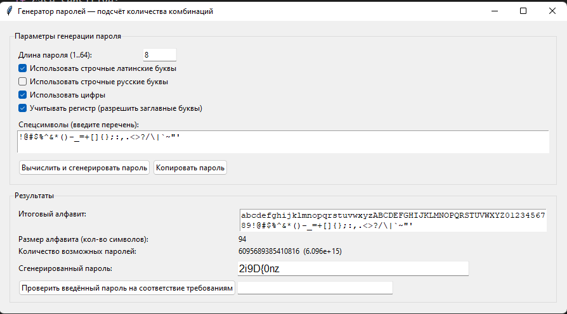
Основные элементы интерфейса
Поле ввода длины пароля.
Флажки выбора: латиница, кириллица, цифры, регистр.
Поле ввода спецсимволов.
Кнопки: «Вычислить и сгенерировать пароль», «Копировать пароль», «Проверить пароль»
Окно вывода: итоговый алфавит, размер алфавита, количество комбинаций, сгенерированный пароль.
Notes:
Задумайтесь над приведенными выше вопросами и дайте на них ответы.
Что еще вы можете добавить в отношении экономики и торговли?

Slide 5
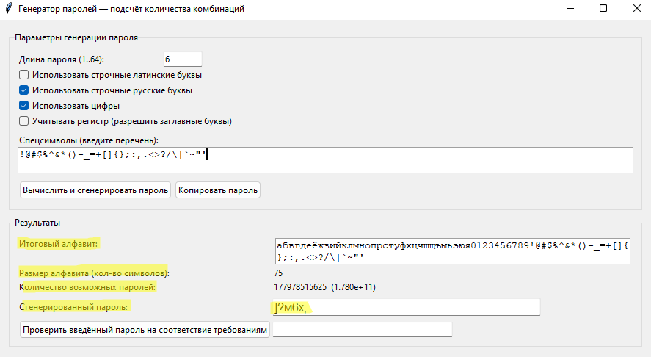
Пример вывода
Входные данные:
длина пароля: 8
используемые наборы: латиница, цифры, спецсимволы
регистр учитывается
Notes:
Повеселитесь с этим слайдом! Используйте бумагу для рисования или рукописный ввод, чтобы нарисовать флаг, цветок, птицу, дерево и главную знаменитость колонии!
Если вы рисуете на бумаге, сфотографируйте ее и вставьте снимок.
Если вы используете цифровой рукописный ввод, откройте вкладку "Рисование" и приступайте!

Slide 6
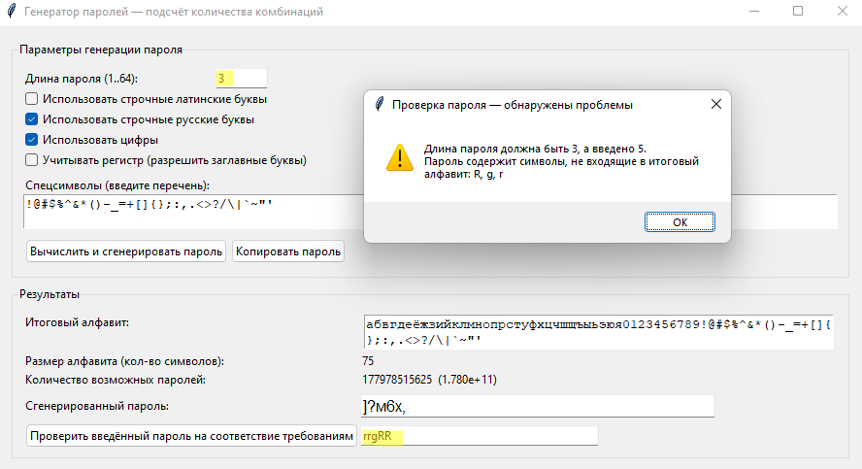
Дополнительная функция
Программа позволяет проверить введённый пользователем пароль на соответствие текущим требованиям:
проверка длины;
проверка наличия недопустимых символов;
выдача сообщений об ошибках или подтверждения корректности.
Notes:
*НЕОБЯЗАТЕЛЬНЫЙ СЛАЙД* Если вы хотите узнать больше о социальных группах, почитайте о системе каст или классов.

Slide 7
СПАСИБО ЗА ВНИМАНИЕ
Notes:
Перечисляя участников проекта, разделяйте их запятыми или маркерами.

